Slide 1
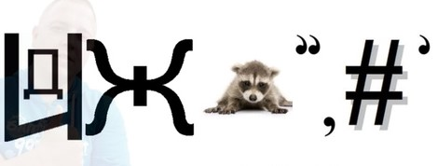
Ребус №1

Slide 2
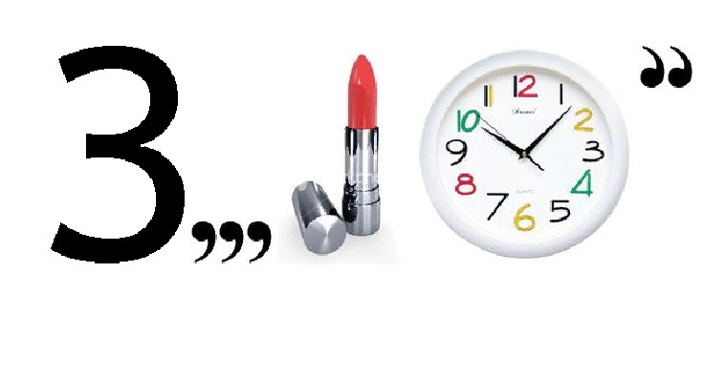
Ребус №2

Slide 3
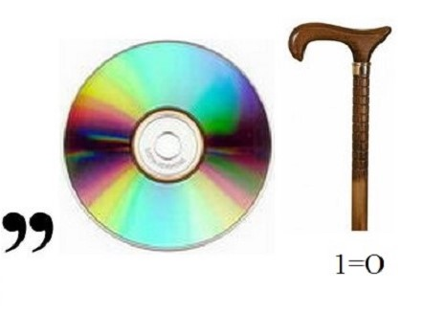
Ребус №3

Slide 4
Ребус №4

Slide 5
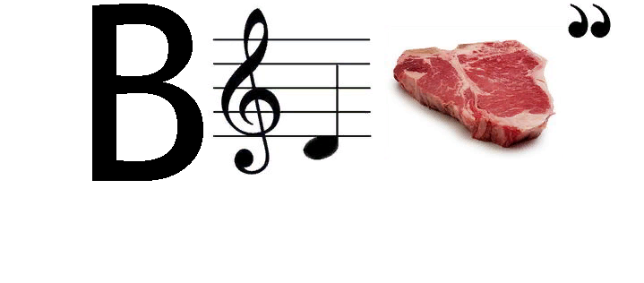
Ребус №5

Slide 6
Тема урока: «Текстовые задачи на движение в заданиях ВПР»

Slide 7
Основными типами задач на движение являются:
Задачи на движение по прямой (навстречу и вдогонку);
Задачи на движение по круговой трассе;
Задачи на движение по воде;
Задачи на среднюю скорость.

Slide 8
Задача №1
Из пунктов А и В, расстояние между которыми 19 км, вышли одновременно навстречу друг другу два пешехода и встретились в 9 км от А. Найдите скорость пешехода, шедшего из А, если известно, что он шёл со скоростью, на 1 км/ч большей, чем пешеход, шедший из В, и сделал в пути получасовую остановку.

Slide 9
Задача №2
Расстояние между городами А и В равно 375 км. Город С находится между городами А и В. Из города А в город В выехал автомобиль, а через 1 час 30 минут следом за ним со скоростью 75 км/ч выехал мотоциклист, догнал автомобиль в городе С и повернул обратно. Когда он вернулся в А, автомобиль прибыл в В. Найдите расстояние от А до С.

Slide 10
Задача №3
Моторная лодка прошла 36 км по течению реки и вернулась обратно, потратив на весь путь 5 часов. Скорость течения реки равна 3 км/ч. Найдите скорость лодки в неподвижной воде.

Slide 11
Задача №4
Пристани и расположены на реке, скорость течения которой на этом участке равна 3 км/ч. Лодка проходит туда и обратно без остановок со средней скоростью 8 км/ч. Найдите собственную скорость лодки.

Slide 12
Задача №5
Поезд, двигаясь равномерно со скоростью 57 км/ч, проезжает мимо пешехода, идущего параллельно путям со скоростью 3 км/ч навстречу поезду, за 24 секунды. Найдите длину поезда в метрах.

Slide 13
Самостоятельная работа
Из пункта А в пункт В, расстояние между которыми 19 км, вышел пешеход. Через полчаса навстречу ему из пункта В вышел турист и встретил пешехода в 9 км от В. Турист шёл со скоростью, на 1 км/ч большей, чем пешеход. Найдите скорость пешехода, шедшего из А.
Расстояние между пристанями А и В равно 126 км. Из А в В по течению реки отправился плот, а через 1 час вслед за ним отправилась яхта, которая, прибыв в пункт В, тотчас повернула обратно и возвратилась в А. К этому времени плот прошел 34 км. Найдите скорость яхты в неподвижной воде, если скорость течения реки равна 2 км/ч. Ответ дайте в км/ч.
Катер прошёл от одной пристани до другой, расстояние между которыми по реке равно 48 км, сделал стоянку на 20 мин и вернулся обратно через после начала поездки. Найдите скорость течения реки, если известно, что скорость катера в стоячей воде равна 20 км/ч.
Поезд, двигаясь равномерно со скоростью 34 км/ч, проезжает мимо пешехода, идущего параллельно путям со скоростью 6 км/ч навстречу поезду, за 45 секунд. Найдите длину поезда в метрах.
Моторная лодка прошла против течения реки 140 км и вернулась в пункт отправления, затратив на обратный путь на 2 часа меньше, чем на путь против течения. Найдите скорость лодки в неподвижной воде, если скорость течения реки равна 4 км/ч. Ответ дайте в км/ч.

Slide 14
Домашнее задание
составить и решить 3 различных задач, аналогичных
тем, что сегодня вы решали на уроке.

Slide 15
Спасибо за урок!

